Slide 1
UNIVERSIDADE ESTADUAL PAULISTA UNESP - Campus de Bauru/SP Departamento de Engenharia Civil
2134 - PONTES
PONTES - DEFINIÇÕES E CLASSIFICAÇÕES
Prof. Dr. PAULO SÉRGIO BASTOS
Jul/2016

Slide 2
FONTES PRINCIPAIS:
DEPARTAMENTO NACIONAL DE ESTRADAS DE RODAGEM. Manual de projeto de obras-de-arte especiais. IPR Publicação 698. Rio de Janeiro, DNER, Diretoria de Desenvolvimento Tecnológico. Divisão de Capacitação Tecnológica, 1996, 225p.
EL DEBS, M.K. ; TAKEYA, T. Introdução às pontes de concreto. São Carlos, Departamento de Engenharia de Estruturas, Escola de Engenharia de São Carlos, USP, 2009, 110p.
LEONHARDT, F. Construções de concreto – Princípios básicos da construção de pontes de concreto. Rio de Janeiro, Ed. Interciência, vol. 6, 1ª. Ed., 1979, 241p.

Slide 3
FONTES PRINCIPAIS:
MARCHETTI, O. Pontes de concreto armado. São Paulo, Ed. Edgard Blücher, 1ª. Ed., 2008, 237p.
PFEIL, W. Pontes em concreto armado – Elementos de projeto, solicitações e superestrutura. São Paulo, Ed. Livros Técnicos e Científicos, 3ª. Ed., 1983, 225p.
VITÓRIO, A. Pontes Rodoviárias - Fundamentos, Conservação e Gestão. Recife, Conselho Regional de Engenharia Arquitetura e Agronomia de Pernambuco – CREA-PE, 1ª ed. 2002, 83p. Disponível em: http://vitorioemelo.com.br/publicacoes/Pontes_Rodoviarias_Fundamentos_Conservacao_Gestao.pdf

Slide 4
OUTRAS FONTES:
MASON, J. Pontes em concreto armado e protendido – Princípios do projeto e cálculo. Rio de Janeiro, Ed. Livros Técnicos e Científicos, 1977, 305p.
O’CONNOR, C. Pontes - Superestruturas. Rio de Janeiro, Ed. LTC/EDUSP (Ed. Livros Técnicos e Científicos/Universidade de São Paulo), vol. 1, 1975, 281p.

Slide 5
DEFINIÇÕES
Normas gerais aplicadas às pontes:
NBR 7187/03 - Projeto de pontes de Concreto Armado e de Concreto Protendido – Procedimento;
NBR 7188/13 - Carga móvel rodoviária e de pedestres em pontes, viadutos, passarelas e outras estruturas;
NBR 16694/20 - Projeto de pontes rodoviárias de aço e mistas de aço e concreto;

Slide 6
DEFINIÇÕES
Outras normas aplicadas às pontes:
NBR 6118/14 – Projeto de estruturas de concreto – Procedimento;
NBR 7190/97 - Projeto de estruturas de madeira;
NBR 8800/08 - Projeto de estruturas de aço e de estruturas mistas de aço e concreto de edifícios;
NBR 9062/17 - Projeto e execução de estru-turas de concreto pré-moldado;

Slide 7
DEFINIÇÕES
Outras normas aplicadas às pontes:
NBR 6120/19 - Ações para o cálculo de estruturas de edificações;
NBR 6122/10 - Projeto e execução de funda-ções;
NBR 6123/88 - Forças devidas ao vento em edificações;
NBR 8681/03 - Ações e segurança nas estrutu-ras – Procedimento.
Manual de projeto de obras de arte especiais MT/DNER/IPR13.

Slide 8
DEFINIÇÕES
Outras normas aplicadas às pontes:
“Nos casos de inexistência de Normas Brasileiras ou quando estas forem omissas, será permitida a utilização de normas estrangeiras, mediante autorização, por escrito, do Departamento Nacional de Estradas de Rodagem. Em particular, para obras de concreto armado, convencional ou protendido, recomenda-se o CEB-FIP Model Code 1990 e, para pontes metálicas, Normas Americanas ou a DIN-1045, alemã.” (DNER, IPR 698)

Slide 9
DEFINIÇÕES
Ponte:
- obra destinada a permitir a transposição de obstáculos (rios, vales, vias, etc.) à continui-dade de uma via de comunicação qualquer. (MARCHETTI)
- obra destinada à transposição de obstáculos à continuidade do leito normal de uma via, tais como rios, braços de mar, vales profun-dos, outras vias, etc. (PFEIL)

Slide 10
DEFINIÇÕES
Denomina-se:
Ponte - quando o obstáculo é um rio;
Viaduto - quando a transposição não é sobre água; é sobre um vale, uma via, etc.;
Pontilhão - pontes de pequenos vãos.

Slide 11
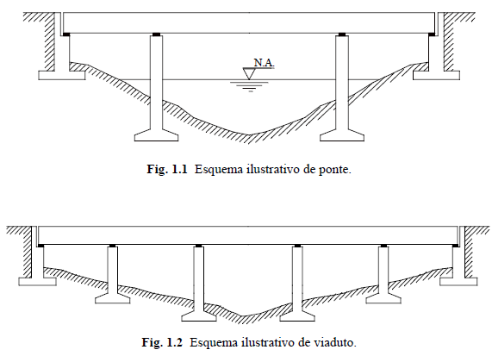
DEFINIÇÕES
(EL DEBS E TAKEYA)

Slide 12
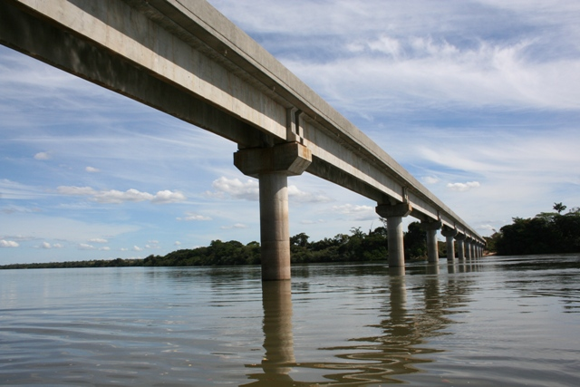
DEFINIÇÕES
Ponte:
http://www.atrativaengenharia.com.br/NOVO/Sistema/viewfotos.php?codg=34

Slide 13
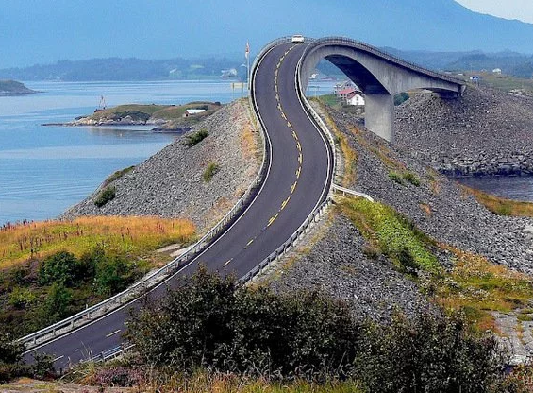
DEFINIÇÕES
Ponte:
https://fcrissilva.wordpress.com/2012/10/01/a-incrivel-atlantic-ocean-road/

Slide 14
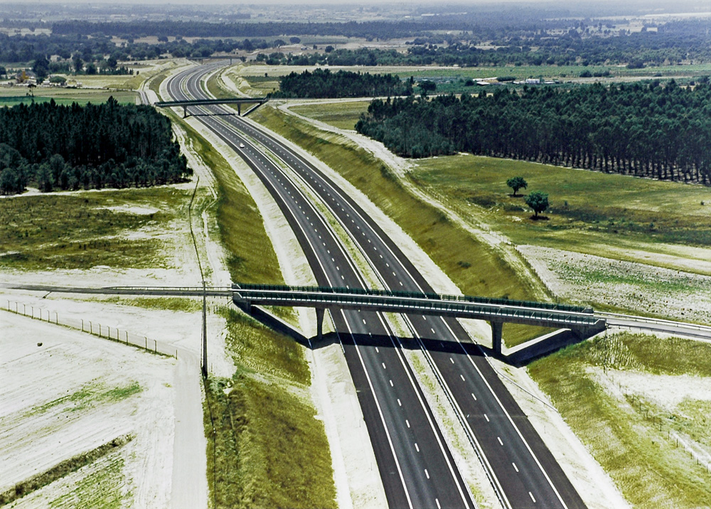
DEFINIÇÕES
Viaduto:
http://www.noticiasdeaveiro.pt/pt/21474/sensores-inteligentes-avaliam-seguranca-em-pontes-e-viadutos/

Slide 15
DEFINIÇÕES
Viaduto de acesso: parte de acesso à ponte. Aterro é uma opção.
(EL DEBS E TAKEYA)

Slide 16
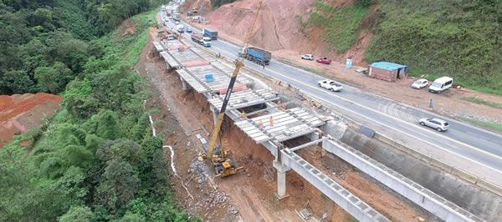
DEFINIÇÕES
Viaduto de meia encosta:
http://www.skyscrapercity.com/showthread.php?t=1516196&page=57

Slide 17
DEFINIÇÕES
Galeria (bueiros): são obras completamente ou parcialmente enterradas que fazem parte do sistema de drenagem, permanente ou não, das vias, ou são obras destinadas a passagens inferiores. (EL DEBS E TAKEYA)

Slide 18
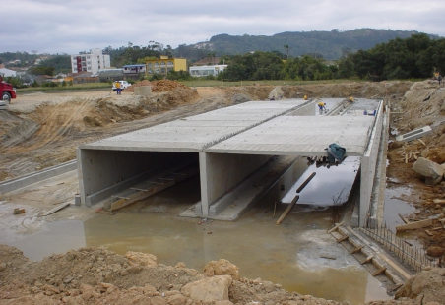
DEFINIÇÕES
Galeria:
http://www.protensul.com.br/index.php?cmd=produtos&id=6

Slide 19
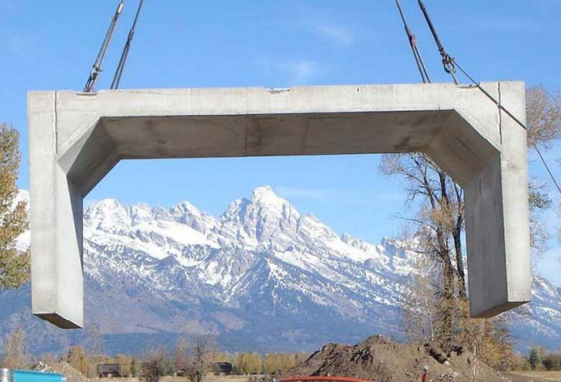
DEFINIÇÕES
Galeria:
http://www.oldcastleprecastspokane.com/

Slide 20
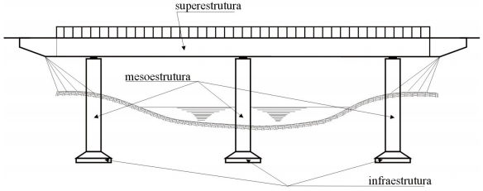
DEFINIÇÕES
Divisão de pontes em três partes principais:
Infraestrutura (fundações);
Mesoestrutura;
Superestrutura.
(VITÓRIO)

Slide 21
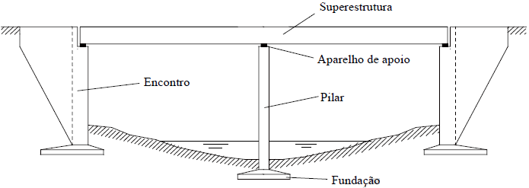
DEFINIÇÕES
(EL DEBS E TAKEYA)

Slide 22
DEFINIÇÕES
Infraestrutura (ou fundação): parte da ponte constituída por elementos (blocos, sapatas, tubulões, etc.) que se destinam a apoiar no terreno (rocha ou solo) os esforços transmi-tidos da Superestrutura para a Mesoestrutura. (MARCHETTI)

Slide 23
DEFINIÇÕES
Infraestrutura: parte da ponte por meio da qual são transmitidos ao terreno de implan-tação da obra (rocha ou solo), os esforços recebidos da Mesoestrutura. São os blocos, sapatas, estacas, tubulões, etc., assim como as peças de ligação de seus diversos ele-mentos entre si, como vigas de enrijecimento de blocos. (PFEIL)

Slide 24
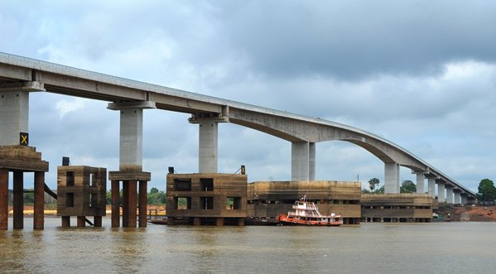
DEFINIÇÕES
Infraestrutura:
http://www.ouropretoonline.com/modules/news/article.php?storyid=35656

Slide 25
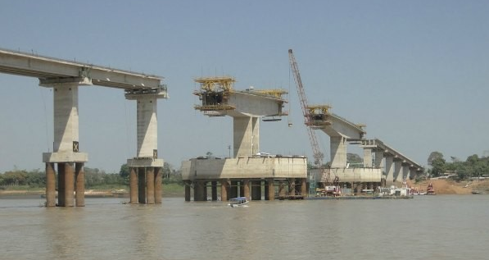
DEFINIÇÕES
Infraestrutura:
http://g1.globo.com/ro/rondonia/noticia/2012/09/margem-esquerda-do-madeira-passa-ser-area-urbana-de-porto-velho.html

Slide 26
DEFINIÇÕES
Mesoestrutura: parte da ponte constituída pelos pilares, aparelhos de apoio, travessas e encontros; tem a função de conduzir as cargas da superestrutura para as fundações (infra-estrutura).
Aparelho de apoio é o elemento colocado entre a infraestrutura e a superestrutura, destinado a transmitir as reações de apoio e permitir movimentos da superestrutura.

Slide 27
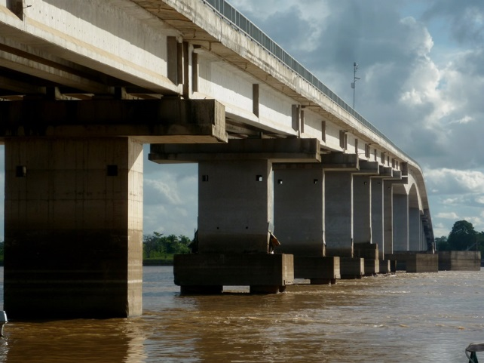
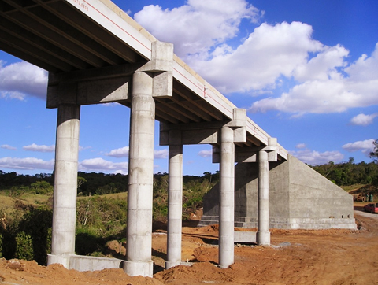
DEFINIÇÕES
Mesoestrutura:
http://www.skyscrapercity.com/showthread.php?t=1790542&page=51
http://www.geoservnet.com.br/geoserv_industrial/pontes_pontes.php

Slide 28
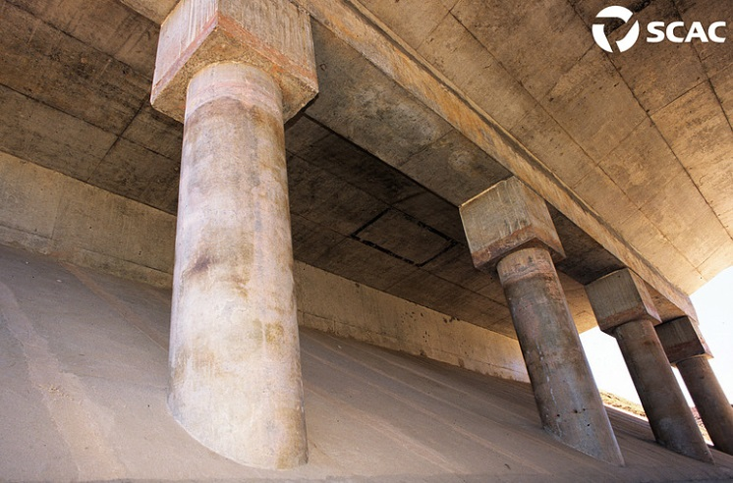
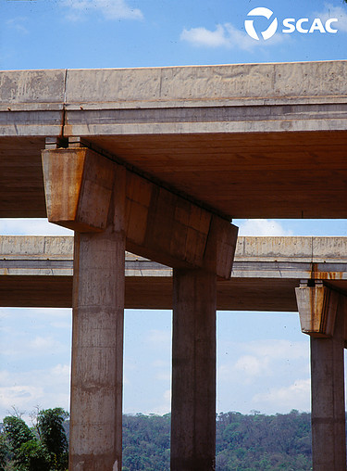
DEFINIÇÕES
Mesoestrutura:
http://www.scac.com.br

Slide 29
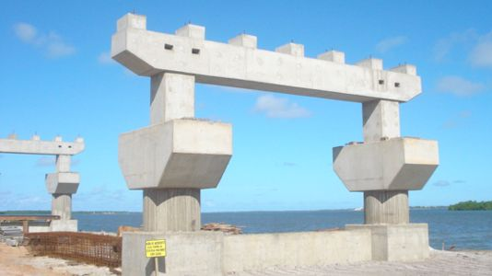
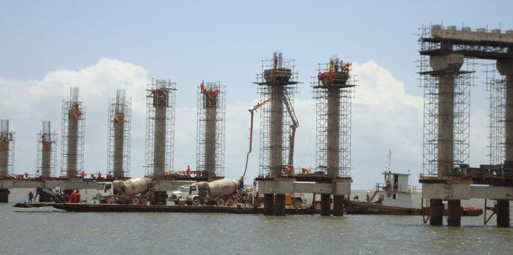
DEFINIÇÕES
Mesoestrutura:
http://piniweb.pini.com.br/construcao/infra-estrutura/construcao-da-ponte-estaiada-de-18-km-de-extensao-sobre-272959-1.aspx

Slide 30
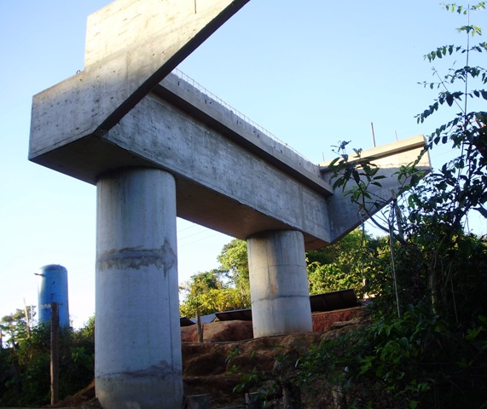
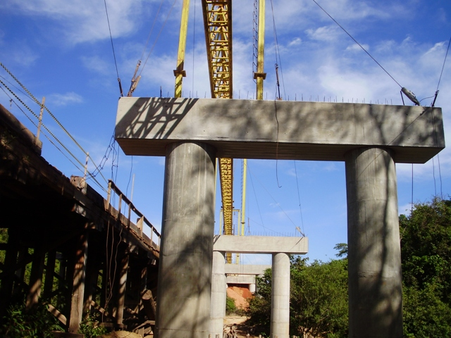
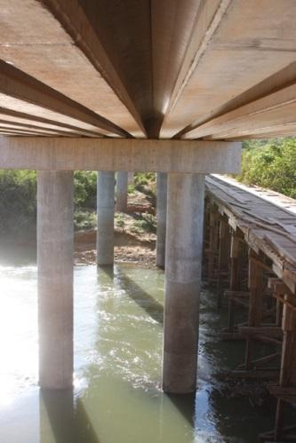
DEFINIÇÕES
Mesoestrutura:
http://www.atrativaengenharia.com.br

Slide 31
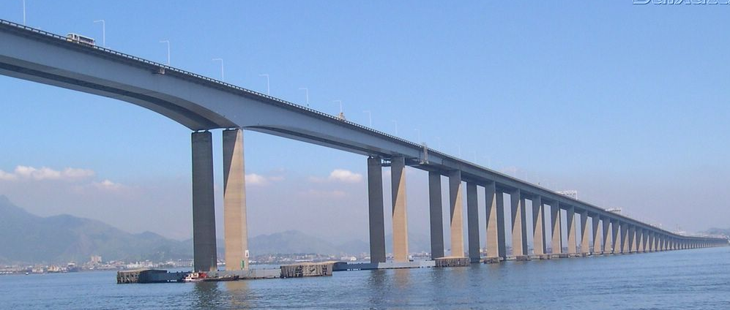
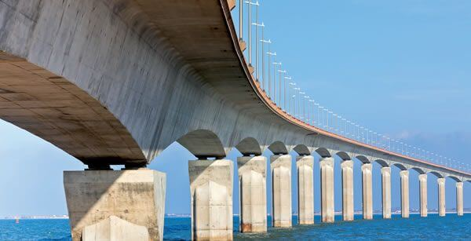
DEFINIÇÕES
Aparelho de apoio:
http://forum.outerspace.com.br/index.php?threads/engenharia-civil-as-mais-famosas-e-imponentes-pontes-do-mundo-fotos.97508/page-2
https://www.ntcbrasil.com.br/empresa/

Slide 32
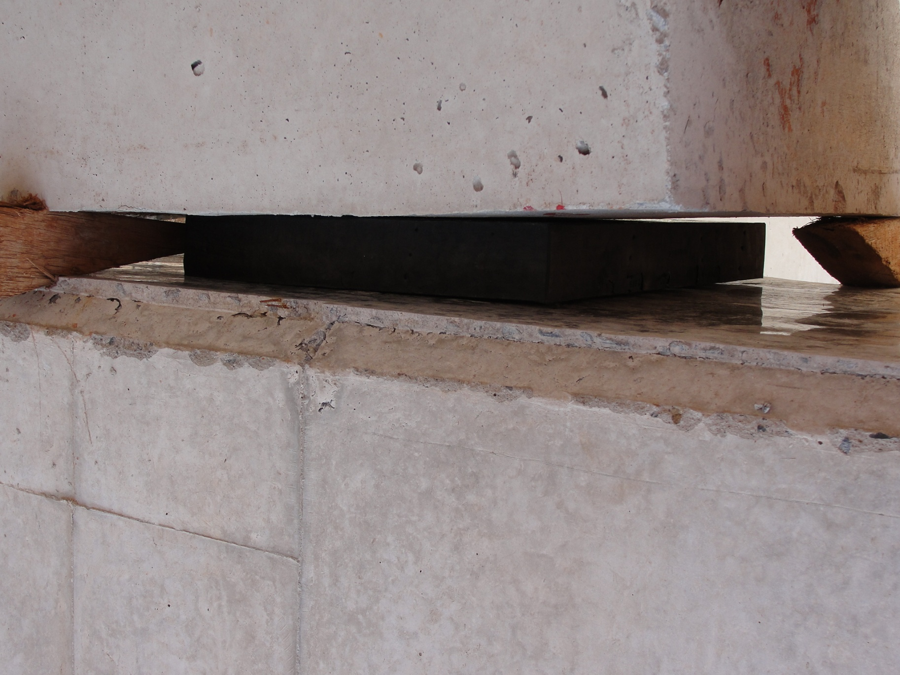
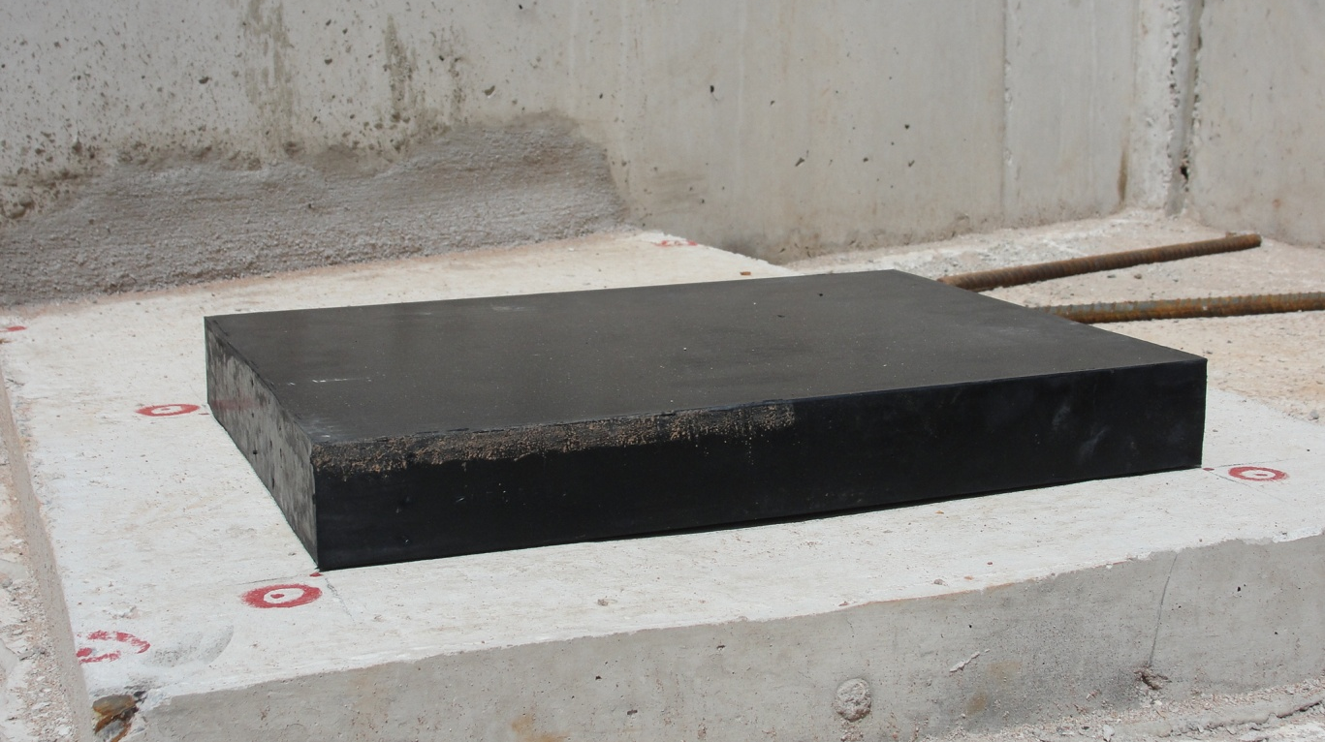
DEFINIÇÕES
Aparelho de apoio:
Fotografias de Paulo Sérgio Bastos

Slide 33
DEFINIÇÕES
Superestrutura: é a parte que vence o vão necessário a ser transposto pela ponte e recebe diretamente as cargas provenientes do tráfego dos veículos, transmitindo-as à meso-estrutura, sendo composta de vigamento longitudinal (vigas principais ou longarinas), de vigamento transversal (transversinas) e das lajes superior, e inferior (no caso de estrado celular ou caixão).

Slide 34
DEFINIÇÕES
Superestrutura: pode ser subdividida em duas partes:
- Estrutura principal (ou sistema estrutural principal ou simplesmente sistema estru-tural): tem a função de vencer o vão livre;
- Estrutura secundária (ou tabuleiro ou estrado): recebe a ação direta das cargas e a transmite para a estrutura principal.
(EL DEBS E TAKEYA)

Slide 35
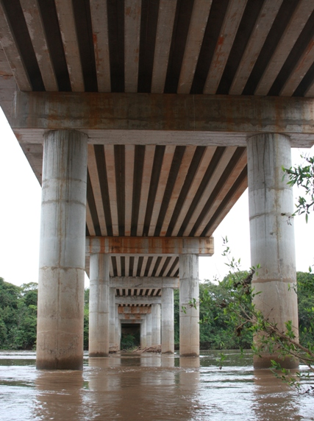
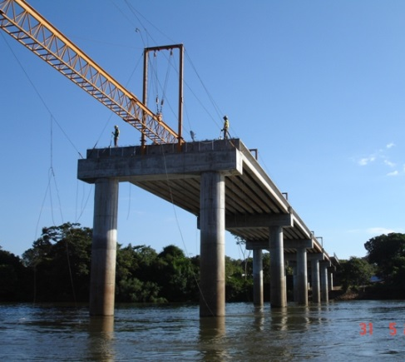
DEFINIÇÕES
Superestrutura:
http://www.atrativaengenharia.com.br

Slide 36
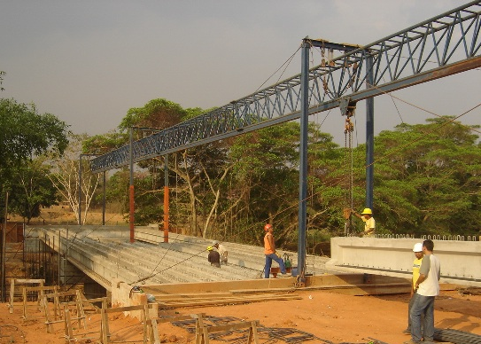
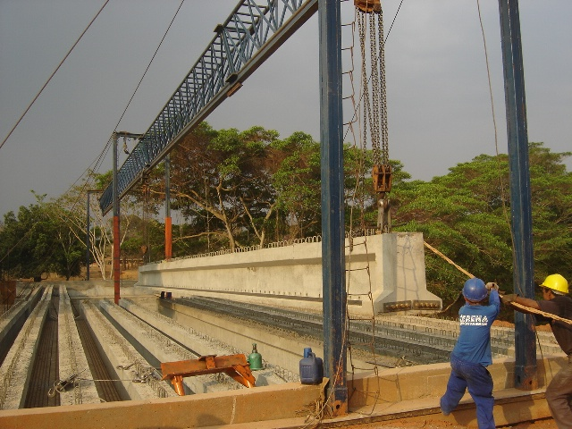
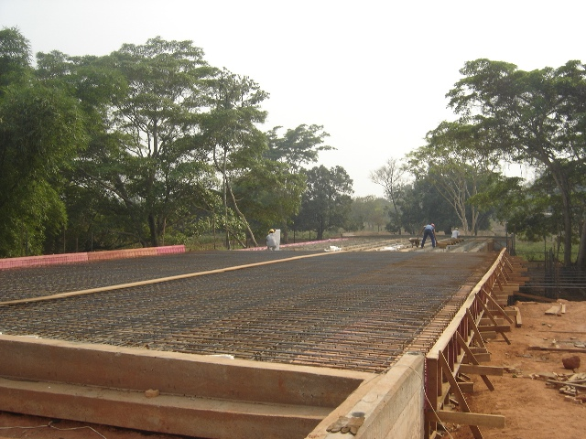
DEFINIÇÕES
Superestrutura:
http://www.atrativaengenharia.com.br

Slide 37
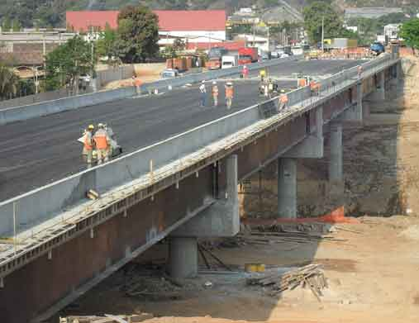
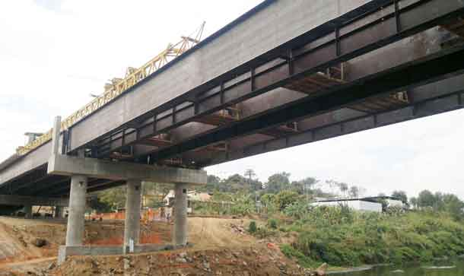
DEFINIÇÕES
Sistema estrutural principal e tabuleiro:
http://piniweb.pini.com.br/construcao/infra-estrutura/ponte-na-br-381-e-construida-em-quatro-meses-240388-1.aspx

Slide 38
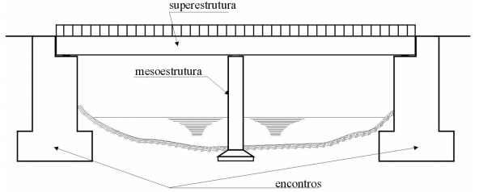
DEFINIÇÕES
Encontro: elemento situado nas extremida-des da ponte, na transição com o aterro da via, com dupla função: de apoio da superes-trutura, e de arrimo do solo nas extremidades da ponte. Nem sempre é utilizado.
(VITÓRIO)

Slide 39
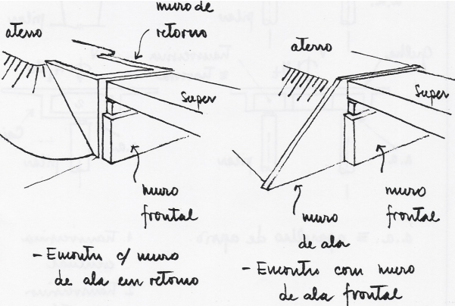
DEFINIÇÕES
Encontro:
http://www.lem.ep.usp.br/PEF2404/Apostila%20meso%20e%20infra.pdf

Slide 40
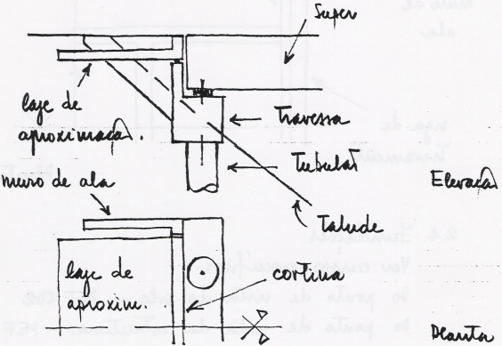
DEFINIÇÕES
Encontro:
http://www.lem.ep.usp.br/PEF2404/Apostila%20meso%20e%20infra.pdf

Slide 41
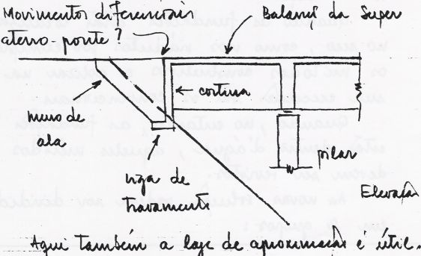
DEFINIÇÕES
Encontro:
http://www.lem.ep.usp.br/PEF2404/Apostila%20meso%20e%20infra.pdf

Slide 42
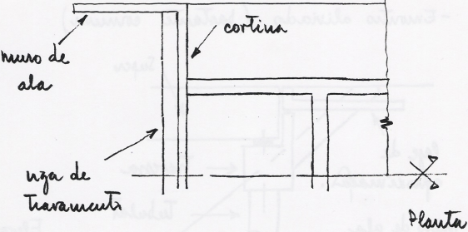
DEFINIÇÕES
Encontro:
http://www.lem.ep.usp.br/PEF2404/Apostila%20meso%20e%20infra.pdf

Slide 43
REQUISITOS PRINCIPAIS DE UMA PONTE
Funcionalidade: a ponte deve satisfazer de forma perfeita as exigências de tráfego, vazão, etc.
Segurança: a ponte deve ter seus materiais constituintes solicitados por esforços que neles provoquem tensões menores que as admissíveis ou que possam provocar sua ruptura.

Slide 44
REQUISITOS PRINCIPAIS DE UMA PONTE
Estética: a ponte deve apresentar aspecto agradável e se harmonizar com o ambiente em que se situa;
Durabilidade: a ponte deve atender às exigências de uso durante um certo período de tempo previsto (vida útil);
Economia: deve-se realizar um estudo comparativo de possíveis soluções, para escolha da mais econômica, atendidos os demais itens (requisitos).

Slide 45
CLASSIFICAÇÕES
Segundo a extensão:
- Galeria (bueiro) – de 2 a 3 m;
- Pontilhão – de 3 a 10 m;
- Ponte – acima de 10 m.

Slide 46
CLASSIFICAÇÕES
Quanto ao comprimento do vão da ponte:
Ponte de pequeno vão – até 30 m;
Ponte de médio vão – de 30 a 60-80 m;
Ponte de grande vão – acima de 60-80 m.

Slide 47
CLASSIFICAÇÕES
Segundo a durabilidade:
Permanente – aquela construída em cará-ter definitivo;
Provisória – aquela construída para uma duração limitada, geralmente até que se construa a obra definitiva. Geralmente serve para o desvio do tráfego;
Desmontável – aquela construída para uma duração limitada, diferindo da provisória por ser reaproveitável.

Slide 48
CLASSIFICAÇÕES
Segundo a natureza do tráfego:
Rodoviária;
Ferroviária;
Rodoferroviária;
Passarela de pedestre;
Aqueduto;
Canal;
Aeroviária.

Slide 49
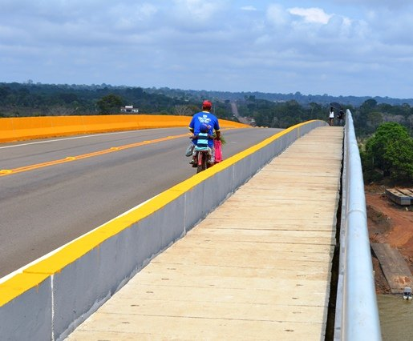
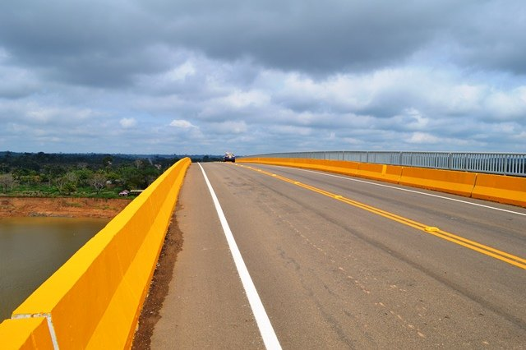
CLASSIFICAÇÕES
Rodoviária:
http://www.ouropretoonline.com/modules/news/article.php?storyid=35656

Slide 50
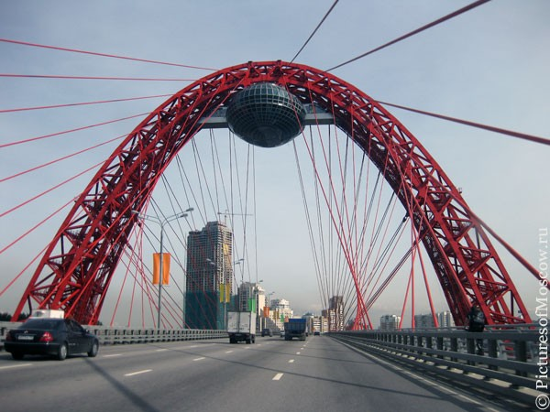
CLASSIFICAÇÕES
Rodoviária:
http://www.clubedoconcreto.com.br/2014/07/pontes-estranhas.html

Slide 51
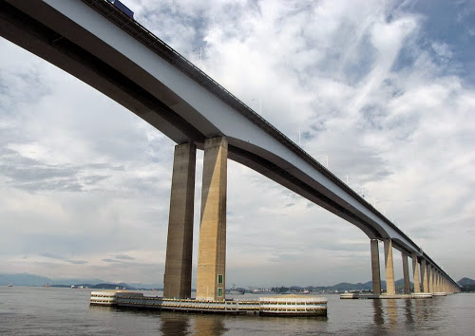
CLASSIFICAÇÕES
Rodoviária:
http://www.janeladohorizonte.com.br/search/label/pontes

Slide 52
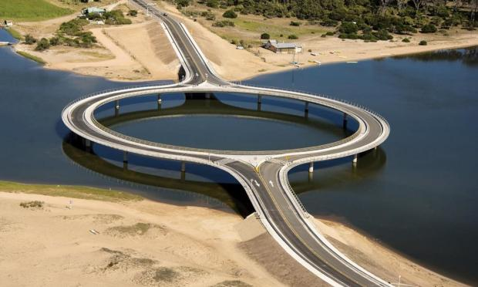
CLASSIFICAÇÕES
Rodoviária:
http://diariogaucho.rbsdirect.com.br/imagesrc/17905200.jpg?w=620

Slide 53
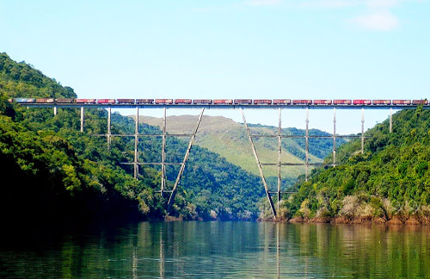
CLASSIFICAÇÕES
Ferroviária:
http://www.janeladohorizonte.com.br/2014/06/5-viadutos-ferroviarios-incriveis-no-rio-grande-do-sul.html

Slide 54
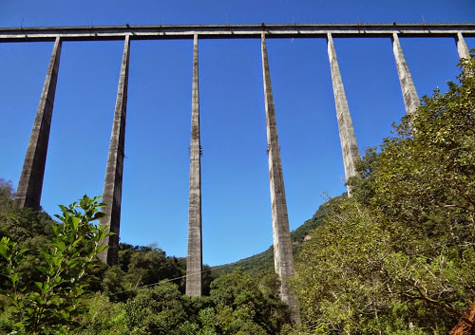
CLASSIFICAÇÕES
Ferroviária:
http://www.janeladohorizonte.com.br/2014/06/5-viadutos-ferroviarios-incriveis-no-rio-grande-do-sul.html

Slide 55
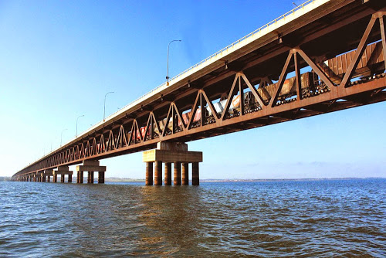
CLASSIFICAÇÕES
Rodoferroviária:
http://www.janeladohorizonte.com.br/search/label/pontes

Slide 56
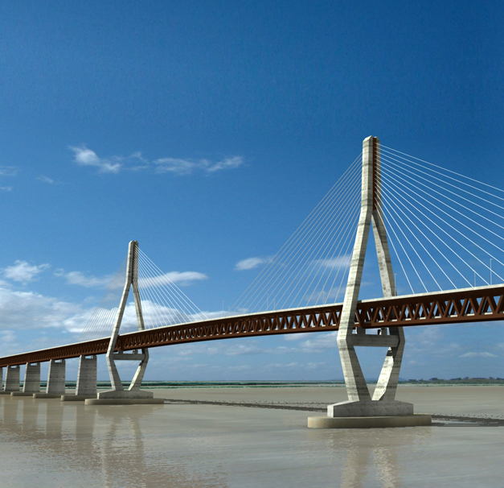
CLASSIFICAÇÕES
Rodoferroviária:
http://www.doka.com/br/references/south-america/Bruecke_Fluss_Orinoco

Slide 57
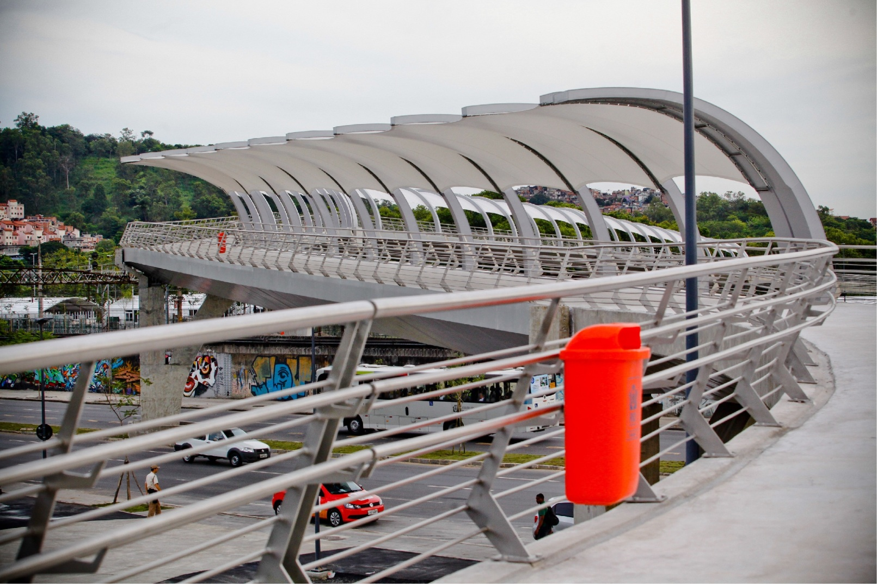
CLASSIFICAÇÕES
Passarela de pedestre:
http://www.chicoalves.com.br/2015/12/26/a-passarela-de-r-100-milhoes-e-a-crise-na-saude/

Slide 58
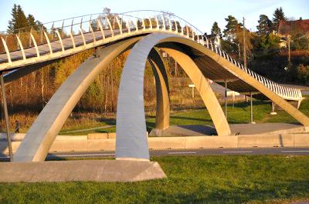
CLASSIFICAÇÕES
Passarela de pedestre:
http://www.clubedoconcreto.com.br/2014/07/pontes-estranhas.html

Slide 59
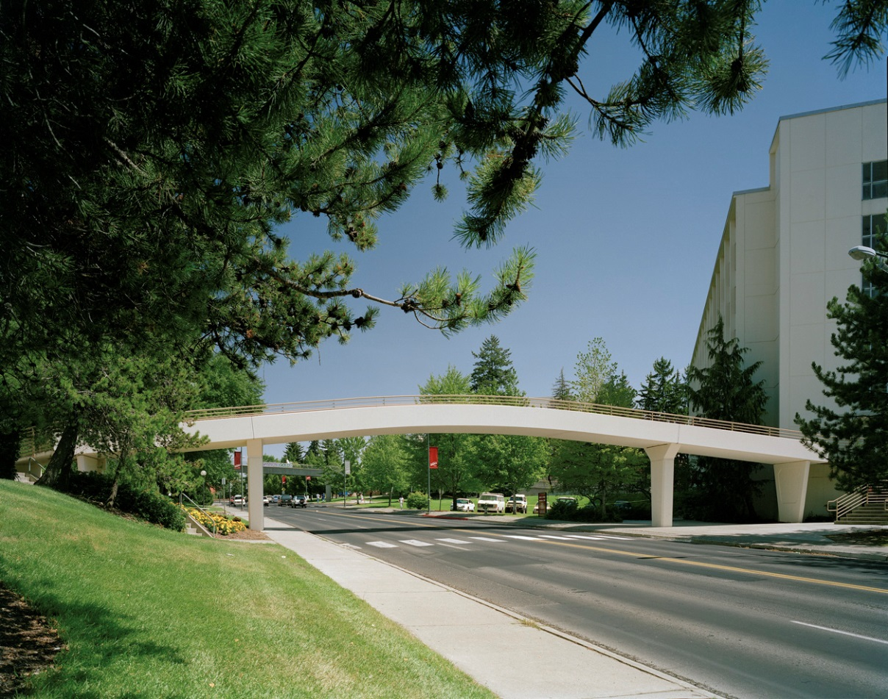
CLASSIFICAÇÕES
Passarela de pedestre:
http://www.oldcastleprecastspokane.com/

Slide 60
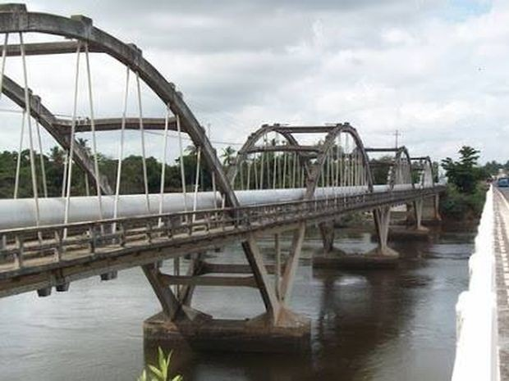
CLASSIFICAÇÕES
Aqueduto:
http://g1.globo.com/se/sergipe/noticia/2015/05/veja-antes-e-depois-do-desabamento-de-ponte-que-rompeu-tubulacao.html

Slide 61
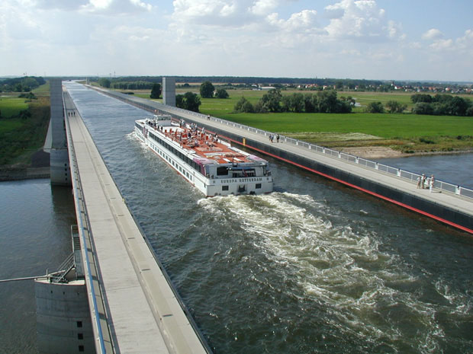
CLASSIFICAÇÕES
Canal:
http://viajadas.com.br/conheca-magdeburg-maior-ponte-navegavel-mundo/

Slide 62
CLASSIFICAÇÕES
Canal:

Slide 63
CLASSIFICAÇÕES
Aeroviária:
http://www.airliners.net/photo/Singapore-Airlines-%28Airbus%29/Airbus-A380-841/984364

Slide 64
CLASSIFICAÇÕES
Segundo o desenvolvimento planimétrico:
- Considerando a projeção do eixo da ponte em um plano horizontal (planta):
- Reta: ortogonal ou esconsa;
- Curva.

Slide 65
CLASSIFICAÇÕES
(EL DEBS E TAKEYA)

Slide 66
CLASSIFICAÇÕES
Curva e estaiada:
http://www.saopaulo.sp.gov.br/spnoticias/lenoticia.php?id=213561#0

Slide 67
CLASSIFICAÇÕES
Segundo o desenvolvimento altimétrico:
- Considerando a projeção do eixo da ponte em plano vertical (elevação):
- Horizontal (ou em nível);
- Em rampa (retilínea ou curvilínea).
(EL DEBS E TAKEYA)

Slide 68
CLASSIFICAÇÕES
Segundo o sistema estrutural da super-estrutura, as pontes podem ser:
- em Lajes;
- em Vigas;
- em Pórticos;
- em Arcos;
- Pênseis;
- Estaiadas.

Slide 69
CLASSIFICAÇÕES
Segundo o sistema estrutural da superestrutura:
(EL DEBS E TAKEYA)

Slide 70
CLASSIFICAÇÕES
Segundo o sistema estrutural da superestrutura:
(EL DEBS E TAKEYA)

Slide 71
CLASSIFICAÇÕES
Ponte em laje:
A seção transversal pode ser maciça ou vazada.
(VITORIO)

Slide 72
CLASSIFICAÇÕES
Ponte em laje:
http://www.oldcastleprecastspokane.com/

Slide 73
CLASSIFICAÇÕES
Ponte em laje:
É uma solução para pequenos vãos (máximo de 15 m), apresentando algumas vantagens como:
pequena altura de construção;
grande resistência à torção;
grande resistência ao fissuramento;
simplicidade e rapidez de construção;
boa solução para obras esconsas.
(VITÓRIO)

Slide 74
CLASSIFICAÇÕES
Ponte em laje:
Uma grande desvantagem da ponte em laje é o elevado peso próprio, o que inviabiliza a sua utilização para grandes vãos. Nesses casos, podem ser empregadas lajes ocas com fôrmas tubulares perdidas, reduzindo assim o peso próprio. A esbeltez /h deve atender aos seguintes valores:
15 a 22, para CA;
18 a 30, para CP;
onde  é o vão e h é a espessura da laje. (VITÓRIO)

Slide 75
CLASSIFICAÇÕES
Ponte em viga:
A viga pode ter seção transversal de forma variada, sendo as mais comuns a I, T e celular (caixão).
(EL DEBS E TAKEYA)

Slide 76
DEFINIÇÕES
Ponte em viga:
http://www.varzeagrande.mt.gov.br/portal/conteudo/7971

Slide 77
DEFINIÇÕES
Ponte em viga:
http://www.thiel.eng.br/fotos/detalhes/37&codigoRepresentacao=3&representacao=BPM%20PR%C3%89-MOLDADOS%20LTDA.#prettyPhoto

Slide 78
DEFINIÇÕES
Ponte em viga:
https://rodoviariaonline.com.br/de-olho-vivo-nas-estradas/

Slide 79
DEFINIÇÕES
Ponte em viga:
http://www.skyscrapercity.com/showthread.php?t=1516196&page=46

Slide 80
DEFINIÇÕES
Ponte em viga:
http://www.skyscrapercity.com/showthread.php?t=1516196&page=46

Slide 81
DEFINIÇÕES
Ponte
em viga:
http://en.midasuser.com/training/tutorial_read.asp?idx=501&pg=4&so=&sort=&bid=6&nCat=&nCat2=127&bType=&totCount=28

Slide 82
DEFINIÇÕES
Ponte em pórtico:
http://photosdeviagens.blogspot.com.br/2014/01/rio-araguari.html

Slide 83
DEFINIÇÕES
Ponte em pórtico:
http://www.dourovalley.eu/Multimedia/6/52/DSC04476_1024x768.jpg
http://67.media.tumblr.com/0842a2fdaf74b1aed25159e921571547/tumblr_o3wzmw8BVO1ssauhoo1_1280.jpg

Slide 84
DEFINIÇÕES
Ponte em pórtico:
http://cdn.olhares.pt/client/files/foto/big/324/3246841.jpg

Slide 85
DEFINIÇÕES
Ponte em arco:
http://magda-kendik.blogspot.com.br/

Slide 86
DEFINIÇÕES
Ponte em arco:
http://4.bp.blogspot.com/-6psZ6E0ks6w/UD3sd5GJv6I/AAAAAAAAhVs/MpobiLU7Nak/s1600/Ponte-do-Infante-Porto.jpg

Slide 87
DEFINIÇÕES
Ponte em arco:
Fotografia do Autor

Slide 88
DEFINIÇÕES
Ponte em arco:
http://py.worldmapz.com/photo/4119_de.htm

Slide 89
DEFINIÇÕES
Ponte pênsil:
https://pt.wikipedia.org/wiki/Ponte_Golden_Gate#/media/File:GoldenGateBridge-001.jpg

Slide 90
DEFINIÇÕES
Ponte pênsil: Akashi-Kaikyo
http://gigantesdomundo.blogspot.com.br/2011/10/as-10-maiores-pontes-suspensas-do-mundo.html
https://commons.wikimedia.org/wiki/File:Akashi_Kaikyo_Ohashi_01.jpg

Slide 91
DEFINIÇÕES
Ponte pênsil: Akashi-Kaikyo
https://commons.wikimedia.org/wiki/Akashi-Kaikyo_Bridge#/media/File:Akashi_Bridge.JPG

Slide 92
DEFINIÇÕES
Ponte pênsil: Akashi-Kaikyo
https://commons.wikimedia.org/wiki/Akashi-Kaikyo_Bridge#/media/File:TopOfPearlBridge02.jpg

Slide 93
DEFINIÇÕES
Ponte pênsil: Akashi-Kaikyo
https://commons.wikimedia.org/wiki/File:Maiko_Marine_Promenade_201206-6.jpg

Slide 94
DEFINIÇÕES
Ponte pênsil:
http://www.tribunadeouro.com
http://guiadolitoral.uol.com.br/fotosdepraia-saovicente-sp-3597.html

Slide 95
DEFINIÇÕES
Ponte estaiada:
http://sergipeemfotos.blogspot.com.br/2013/01/ponte-construtor-joao-alves-aracaju.html

Slide 96
DEFINIÇÕES
Ponte estaiada:
http://curiososnomundo.blogspot.com.br/2012/04/ponte-mais-alta-do-mundo.html

Slide 97
DEFINIÇÕES
Ponte estaiada:
http://curiososnomundo.blogspot.com.br/2012/04/ponte-mais-alta-do-mundo.html

Slide 98
DEFINIÇÕES
Ponte estaiada:
http://curiososnomundo.blogspot.com.br/2012/04/ponte-mais-alta-do-mundo.html

Slide 99
DEFINIÇÕES
Ponte estaiada:
http://teleseries.com.br/wp-content/uploads/2014/04/FOTO-061.jpg

Slide 100
DEFINIÇÕES
Ponte estaiada:
http://www.clubedoconcreto.com.br/2014/07/pontes-estranhas.html

Slide 101
DEFINIÇÕES
Ponte estaiada:
http://piniweb.pini.com.br/construcao/infra-estrutura/construcao-da-ponte-estaiada-de-18-km-de-extensao-sobre-272959-1.aspx

Slide 102
CLASSIFICAÇÕES
Ponte em Vigas Simplesmente Apoiadas:
As vigas são estaticamente determinadas. A seção transversal pode ser constante ou variável. (VITÓRIO)

Slide 103
CLASSIFICAÇÕES
Ponte em Vigas Simplesmente Apoiadas:
(LEONHARDT)

Slide 104
CLASSIFICAÇÕES
Ponte em Vigas Simplesmente Apoiadas:
http://www.jornalmetas.com.br/geral/geral-gaspar/recome%C3%A7am-os-trabalhos-no-canteiro-da-ponte-do-vale-1.1892527

Slide 105
CLASSIFICAÇÕES
Ponte em Vigas Simplesmente Apoiadas:
Devem ser dimensionadas para o momento fletor máximo, e exigem juntas nas extre-midades.
(LEONHARDT)

Slide 106
CLASSIFICAÇÕES
Ponte em Vigas Simplesmente Apoiadas:
As vigas podem ter os extremos em balanços, visando reduzir os momentos fletores positivos no vão e as flechas, por meio dos momentos fletores negativos introduzidos nos apoios. (VITÓRIO)

Slide 107
CLASSIFICAÇÕES
Ponte em Vigas Simplesmente Apoiadas:
Ou a ponte pode ter uma série de vigas assentes sobre apoios sucessivos, constituindo-se uma so-lução vantajosa do ponto de vista da facilidade de execução e da economia, quando são utilizadas peças pré-moldadas. (VITÓRIO)

Slide 108
CLASSIFICAÇÕES
Ponte em Vigas Simplesmente Apoiadas:
A laje do tabuleiro pode ser contínua, sobre três a quatro vãos, e apenas um apoio (no pilar) pode ser do tipo fixo, sendo os demais deslocáveis longitudinalmente. (LEONHARDT)

Slide 109
CLASSIFICAÇÕES
Ponte em Vigas Simplesmente Apoiadas:
Vigas com balanços e vigas Gerbers apoiadas nos balanços. Pontes longas exigem várias juntas no tabuleiro. Conforme a localização das rótulas e da altura variável dos balanços, os momentos fletores podem ser modificados. Há muitas desvantagens comparativamente a vigas contínuas sem juntas. (LEONHARDT)

Slide 110
CLASSIFICAÇÕES
Ponte em Vigas Simplesmente Apoiadas:
Vigas sobre dois apoios do pilar e com balanços, e vigas Gerbers apoiadas nos balan-ços. LEONHARDT)

Slide 111
CLASSIFICAÇÕES
Ponte em Vigas Contínuas:
São muito utilizadas devido às vantagens de ordem estética, funcional e estrutural. A seção transversal pode ser constante ou variável. (VITÓRIO)

Slide 112
CLASSIFICAÇÕES
Ponte em Vigas Contínuas:
Fotografia do Autor

Slide 113
CLASSIFICAÇÕES
Ponte em Vigas Contínuas:
A seção transversal resulta menor do que no caso de vigas sobre dois apoios. É uma solução mais segura, podendo evitar o colapso de um tramo. (LEONHARDT)

Slide 114
CLASSIFICAÇÕES
Ponte em Vigas Contínuas:
Vigas com seções transversais constantes para vãos não muito grandes e aproximadamente iguais.
(LEONHARDT)

Slide 115
CLASSIFICAÇÕES
Ponte em Vigas Contínuas:
A seção variável é indicada para vãos grandes, com a finalidade de permitir uma boa distribuição dos esforços solicitantes, pela variação do momento de inércia, além de melhorar a aparência e diminuir o peso próprio e os momentos fletores nos vãos. Usual também em balanços sucessivos. (LEONHARDT)

Slide 116
CLASSIFICAÇÕES
Ponte em Vigas Contínuas:
https://geolocation.ws/v/P/81764593/ponte-tancredo-neves-ligao-de-foz-do/en

Slide 117
CLASSIFICAÇÕES
Ponte em Vigas Contínuas:
https://www.flickr.com/photos/ernanejp/4148889018

Slide 118
CLASSIFICAÇÕES
Ponte em Vigas Contínuas:
http://www.ulmaconstruction.com.br/pt-br/projetos/pontes-viadutos/ponte-rio-madeira-brasil

Slide 119
CLASSIFICAÇÕES
Ponte em Vigas Contínuas:
Vigas contínuas protendidas são menos sensíveis a recalques desiguais temporários, porque as fissuras voltam a se fechar por ação da protensão, quando do levantamento da viga no apoio recalcado. (LEONHARDT)

Slide 120
CLASSIFICAÇÕES
Ponte em Vigas Contínuas:
Longos trechos podem ser projetados sem juntas (800 a 1.000 m), o que configura uma grande vantagem (execução, manutenção, conforto do tráfego).
Deve-se adotar, na medida do possível, apoio fixo apenas em uma das extremidades da ponte, sendo os demais apoios móveis longitudinalmente. (LEONHARDT)

Slide 121
CLASSIFICAÇÕES
Ponte em Vigas Contínuas:
Vigas muito extensas podem ser subdivididas com balanços e vigas Gerbers, ou com dentes Gerbers. (LEONHARDT)

Slide 122
CLASSIFICAÇÕES
Ponte em Vigas Contínuas:

Slide 123
CLASSIFICAÇÕES
Ponte em Vigas Contínuas:
Por ausência de melhores conhecimentos do comportamento do terreno de fundação, as vigas Gerbers foram muito utilizadas no passado, em pontes com vários apoios, mas estão em desuso atualmente. Tem desvantagens, como a execução e a manutenção dos dentes Gerbers (articulações). (VITÓRIO)

Slide 124
CLASSIFICAÇÕES
Ponte em Vigas Contínuas:
http://www.brasfond.com.br/site/cravacaooffshore.html

Slide 125
CLASSIFICAÇÕES
Ponte em Viga Seção Celular: a super-estrutura é formada por duas lajes, superior e inferior, interligadas por almas longitudinais (e transversais). (VITÓRIO)

Slide 126
CLASSIFICAÇÕES
Ponte em Viga Seção Celular:
http://www.doka.com/_ext/downloads/downloadcenter/999732006_2005_12_online.pdf

Slide 127
CLASSIFICAÇÕES
Ponte em Viga Seção Celular:
Tem como vantagem a grande rigidez à torção, sendo indicada para pontes curvas e sobre pilares isolados, ou quando se dispõe de pequena altura para as vigas principais. Apresenta boa estética, sendo particular-mente indicada para vigas contínuas de CP. A sua utilização é normalmente condicionada à análise comparativa com outras soluções do ponto de vista econômico. (VITÓRIO)

Slide 128
CLASSIFICAÇÕES
Ponte em Grelha: é o sistema estrutural constituído por três ou mais vigas longitudinais, com transversinas interme-diárias e de apoio. As transversinas fazem com que as vigas longitudinais trabalhem em conjunto, regulando a distribuição dos carregamentos entre as vigas. (VITÓRIO)

Slide 129
CLASSIFICAÇÕES
Ponte em Grelha:

Slide 130
CLASSIFICAÇÕES
Ponte em Pórticos: os pórticos são formados pela ligação das vigas com os pilares, ou com as paredes dos encontros, caracterizando a continuidade entre esses elementos em substituição às articulações. (VITÓRIO)

Slide 131
CLASSIFICAÇÕES
Ponte em Pórticos:
Como as extremidades das vigas são engastadas nos encontros, os momentos fletores negativos de engastamento reduzem o momento fletor positivo, possibilitando a redução da altura no vão. Os pórticos de CA mais usuais são os biengastados e os biarticulados. (LEONHARDT)

Slide 132
CLASSIFICAÇÕES
Ponte em Pórticos:
Pórtico triarticulado isostático. (LEONHARDT)

Slide 133
CLASSIFICAÇÕES
Ponte em Pórticos:
Pórtico biarticulado com tramos adjacentes apoiados, com montantes verticais ou inclinados (pilares); são adequados para rodovias.
(LEONHARDT)

Slide 134
CLASSIFICAÇÕES
Ponte em Pórticos:
Pórtico biarticulado com montantes concor-rentes, articulados ou engastados elastica-mente, são indicados para viadutos sobre rodovias. (LEONHARDT)

Slide 135
CLASSIFICAÇÕES
Ponte em Pórticos:
Pórtico com três tramos:
Pórtico sobre encostas íngremes:
(LEONHARDT)

Slide 136
CLASSIFICAÇÕES
Ponte em Pórticos:
Pórtico engastado ou fechado são especialmente indicados para pequenos viadutos com passagem inferior e para pequenas travessias. O pórtico fechado é indicado onde o terreno é de muito má qualidade. (LEONHARDT)

Slide 137
CLASSIFICAÇÕES
Ponte em Pórticos:
http://hojerondonia.com/prefeito-de-cerejeiras-vistoria-construcao-de-galerias-de-concreto/

Slide 138
CLASSIFICAÇÕES
Ponte em Pórticos:
Pórtico de vários vãos pode ter os montantes (pilares) articulados ou engastados, conforme a rigidez desejada, para permitir a possibi-lidade de deformação longitudinal da viga (tabuleiro), devido à variação de temperatura e retração do concreto. (LEONHARDT)

Slide 139
CLASSIFICAÇÕES
Ponte em Pórticos:
Em pontes sobre vales profundos, pilares internos são ligados rigidamente à viga, para evitar o apoio móvel. (LEONHARDT)

Slide 140
CLASSIFICAÇÕES
Ponte em Pórticos:
Os pórticos podem apresentar as formas mais variadas, procurando-se uma pequena altura, dependente da altura da viga e da esbeltez dos pilares. (LEONHARDT)

Slide 141
CLASSIFICAÇÕES
Ponte em Pórticos:
(LEONHARDT)

Slide 142
CLASSIFICAÇÕES
Ponte em Arco: esse sistema estrutural foi muito utilizado no passado como a única alternativa viável para vencer grandes vãos, principalmente diante da dificuldade da execução de apoios intermediários e escora-mentos sobre cursos d’água, ou vales profundos. (VITÓRIO)

Slide 143
HISTÓRICO
Ponte em Arco:
“Presidente Sodré”, em Cabo Frio/RJ, com arco parabólico de CA, com vão de 67 m, de 1926.
143

Slide 144
CLASSIFICAÇÕES
Ponte em Arco:
A predominância de esforços de com-pressão com peque-na excentricidade e a exigência de baixas seções de armadura fizeram do arco a estrutura adequada para a utilização do CA. (VITÓRIO)
(VITÓRIO)

Slide 145
CLASSIFICAÇÕES
Ponte em Arco:
O arco é o tipo estrutural mais apropriado para materiais maciços, como a pedra e o concreto, desde que o terreno de fundação seja resistente e o empuxo possa ser absorvido por uma fundação econômica. (LEONHARDT)

Slide 146
CLASSIFICAÇÕES
Ponte em Arco:
Pontes em arco de concreto são indicadas na transposição de vales com escarpas rochosas.
(LEONHARDT)

Slide 147
CLASSIFICAÇÕES
Ponte em Arco:
http://www.ulmaconstruction.com.br/pt-br/formas-e-escoramentos/formas-e-escoramentos-pontes/carro-avanco-inferior-cvi

Slide 148
CLASSIFICAÇÕES
Ponte em Arco:
No caso de terreno bom, o arco pode ser apoiado diretamente no terreno, por meio de uma fundação leve.
(LEONHARDT)

Slide 149
CLASSIFICAÇÕES
Ponte em Arco:
(LEONHARDT)

Slide 150
CLASSIFICAÇÕES
Ponte em Arco:
Em terreno ruim, o tabuleiro deve atuar com tirante.
(LEONHARDT)

Slide 151
CLASSIFICAÇÕES
Ponte em Arco:
Para vãos superiores a 50 m, Leonhardt descreve o arco triarticulado como indicado, com as impostas em laje, e no quarto do vão com seção U devido ao momento fletor grande.
(LEONHARDT)

Slide 152
CLASSIFICAÇÕES
Ponte em Arco:
No caso de ponte em arco de concreto, é necessário considerar as deformações devidas à retração, variação de temperatura e fluência, o que justifica a existência de juntas, como o arco triarticulado. Para vãos pequenos (até 50 m), as pontes em arco são caras. (LEONHARDT)

Slide 153
CLASSIFICAÇÕES
Ponte em Arco:
O arco pode ser biarticulado, uma vez hiperes-tático. O momento fletor é máximo no fecho.
Arco com apenas uma articulação no fecho não é indicado porque ocorrem elevados momentos fletores de engastamento. (LEONHARDT)

Slide 154
CLASSIFICAÇÕES
Ponte em Arco:
Arco biengastado, três vezes hiperestático, geralmente tem espessura maior nas impostas. (LEONHARDT)

Slide 155
CLASSIFICAÇÕES
Ponte em Arco:
Arco atirantado com impostas geralmente biarticuladas, onde o empuxo é absorvido pelo tirante. O tabuleiro é suspenso por pendurais verticais.
(LEONHARDT)

Slide 156
CLASSIFICAÇÕES
Ponte em Arco:
Arco com tabuleiro suspenso por pendurais inclinados. Ocorre o efeito de treliça e por isso os momentos fletores são diminuídos, podendo o arco ser mais esbelto.
(LEONHARDT)

Slide 157
CLASSIFICAÇÕES
Ponte em Arco:
Porém, com a evolução do CP e das técnicas construtivas que permitiram eliminar os escoramentos, as pontes em arcos passaram a ser substituídas pelas pontes em vigas retas protendidas. (VITÓRIO)
http://precast.org/2014/08/kie-con-inc-precasts-california-record/

Slide 158
CLASSIFICAÇÕES
Ponte Pênsil: são constituídas por cabos dispostos parabolicamente e pendurais verticais. (VITÓRIO)

Slide 159
CLASSIFICAÇÕES
Ponte Pênsil:
Não são estruturas apropriadas para concreto e por isso são executadas geralmente em vigamentos metálicos suspensos em cabos de aço. (VITÓRIO)
https://commons.wikimedia.org/wiki/Akashi-Kaikyo_Bridge#/media/File:Akashi_Bridge.JPG

Slide 160
CLASSIFICAÇÕES
Ponte Pênsil:
Os vigamentos, que podem ser em treliças ou vigas de alma cheia, devem ter grande rigidez à flexão e principalmente à torção, de modo a minimizar os efeitos dos movimentos vibratórios transversais que podem causar desconforto aos usuários ou mesmo risco à estrutura. (VITÓRIO)

Slide 161
CLASSIFICAÇÕES
Ponte Pênsil:
http://www.dormanlongtechnology.com/Download_files/DLT_General_Presentation.pdf

Slide 162
CLASSIFICAÇÕES
Ponte Estaiada: o tabuleiro é suspenso por meio de cabos inclinados fixados em torres. O tabuleiro, geralmente metálico ou em CP, deve ter grande rigidez à torção, de modo a reduzir os movimentos vibratórios causados pela ação transversal do vento e movimentação dos veículos. (VITÓRIO)

Slide 163
CLASSIFICAÇÕES
Ponte Estaiada:
São pontes indicadas especialmente para grandes vãos, podendo ser construídas em balanços sucessivos, em CP. (LEONHARDT)
(Figueiredo Ferraz)

Slide 164
CLASSIFICAÇÕES
Ponte Estaiada:
(IPR 698)

Slide 165
CLASSIFICAÇÕES
Ponte Estaiada:

Slide 166
CLASSIFICAÇÕES
Ponte Estaiada:
Com poucos cabos inclinados a ponte deve ser considerada como viga com apoios interme-diários. (LEONHARDT)

Slide 167
CLASSIFICAÇÕES
Ponte Estaiada:
Quanto maior o número de cabos, mais esbelta pode ser a estrutura do tabuleiro.
(LEONHARDT)

Slide 168
CLASSIFICAÇÕES
Ponte Estaiada:
Os cabos podem ser dispostos em harpa ou em leque, em feixes paralelos ou radiantes, ou um arranjo de forma intermediária. (LEONHARDT)

Slide 169
CLASSIFICAÇÕES
Ponte Estaiada:
Os cabos podem ser dispostos em um único plano, ou em dois, nas bordas do tabuleiro. A torre em forma de A é indicada para vãos grandes. (LEONHARDT)

Slide 170
CLASSIFICAÇÕES
Ponte Estaiada:
http://www.doka.com/br/references/south-america/Bruecke_Fluss_Orinoco

Slide 171
CLASSIFICAÇÕES
Segundo o material da superestrutura, as pontes podem ser:
- em Madeira;
- de Alvenaria (pedra);
- de Concreto Armado (CA);
- de Concreto Protendido (CP);
- de Aço;
- mista Aço/Concreto.

Slide 172
CLASSIFICAÇÕES
Mista aço/concreto:
http://www.ecopontes.com.br/produtos-ver/pontes-mistas-ecomix/16

Slide 173
CLASSIFICAÇÕES
Mista aço/concreto:
http://araras.sp.gov.br/noticias/15901

Slide 174
CLASSIFICAÇÕES
Pontes em CA são economicamente compe-titivas para vigas com vãos máximos da ordem de 20 m.
O CP é atualmente o material mais empregado nas superestruturas das pontes rodoviárias. A sua competitividade se deve a uma série de vantagens sobre o CA, sendo uma das principais a possibilidade de vencer vãos bem maiores com redução de altura das vigas e das quantidades necessárias de concreto e aço, devido à utilização eficiente de materiais de alta resistência.
(VITÓRIO)

Slide 175
CLASSIFICAÇÕES
Segundo a posição do tabuleiro:
- Superior;
- Intermediário;
- Inferior.
(El Debs e Takeya)

Slide 176
CLASSIFICAÇÕES
Quanto à direção transversal da ponte podem existir os elementos:
- Pista de rolamento: largura disponível para o tráfego normal dos veículos, que pode ser subdividida em faixas;
- Acostamento: largura adicional à pista de rolamento, destinada à utilização pelos veículos em casos de emergência;

Slide 177
CLASSIFICAÇÕES
- Defensa: elemento de proteção aos veículos, colocado lateralmente ao acostamento;
- Passeio: largura adicional destinada exclusi-vamente ao tráfego de pedestres;
- Guarda-roda: elemento destinado a impedir a invasão dos passeios pelos veículos;
- Guarda-corpo: elemento de proteção aos pedestres. (EL DEBS E TAKEYA)

Slide 178
CLASSIFICAÇÕES
(EL DEBS E TAKEYA)

Slide 179
CLASSIFICAÇÕES
http://www.ouropretoonline.com/modules/news/article.php?storyid=35656

Slide 180
CLASSIFICAÇÕES
Com relação à direção longitudinal da ponte, tem-se as denominações:
- Comprimento da ponte (ou vão total): distância entre as seções extremas da ponte, medida horizontalmente segundo o eixo longitudinal;
- Vão (ou vão efetivo e de tramo): distância entre os eixos de dois apoios (pilares) consecutivos, medida horizontalmente;

Slide 181
CLASSIFICAÇÕES
- Vão livre: distância entre as faces de dois suportes consecutivos;
- Altura de construção: distância entre o ponto mais baixo e o mais alto da superestrutura;
- Altura livre: distância entre o ponto mais baixo da superestrutura e o ponto mais alto do obstáculo. (EL DEBS E TAKEYA)

Slide 182
CLASSIFICAÇÕES
(EL DEBS E TAKEYA)

Slide 183
CLASSIFICAÇÕES
Segundo a mobilidade dos tramos:
- Basculante;
- Levadiça;
- Corrediça;
- Giratória.

Slide 184
CLASSIFICAÇÕES
Basculante:
http://extremes-fdksyn.blogspot.com.br/2012/05/maior-ponte-basculante.html

Slide 185
CLASSIFICAÇÕES
Basculante:
http://mapadelondres.org/tower-bridge-uma-ponte-que-se-transforma/

Slide 186
CLASSIFICAÇÕES
Basculante:
http://www.apdl.pt/ponte-movel

Slide 187
CLASSIFICAÇÕES
Levadiça:
https://www.math.u-bordeaux.fr/~npapadak/WOT15/

Slide 188
CLASSIFICAÇÕES
Levadiça:
http://www.clubedoconcreto.com.br/2014/07/pontes-estranhas.html

Slide 189
CLASSIFICAÇÕES
Levadiça:
http://www.midiaguaiba.com.br/galeria
http://www.triunfoconcepa.com.br/empresa/construcao-da-ponte-do-guaiba-e-da-free-way.aspx

Slide 190
CLASSIFICAÇÕES
Giratória:
http://www.clubedoconcreto.com.br/2014/07/pontes-estranhas.html

Slide 191
CLASSIFICAÇÕES
Giratória:
http://revista.casavogue.globo.com/arquitetura/ponte-voadora-cruza-canal-holandes/

Slide 192
CLASSIFICAÇÕES
Segundo o tipo estático da superestrutura:
- Isostática;
- Hiperestática.

Slide 193
CLASSIFICAÇÕES
Segundo o processo de construção da super-estrutura:
- In loco (in situ; no local);
- Pré-moldada;
- Balanços sucessivos;
- Lançamentos por incrementos modulados
(deslocamentos progressivos; ponte empur-rada).
O estudo mais detalhado dos processos de construção de pontes está apresentado no arquivo “Processos Constru-tivos”.

Slide 194
CLASSIFICAÇÕES
In loco:
http://www.ulmaconstruction.com.br/pt-br/formas-e-escoramentos/escoras-torres-escoramento/torre-t-60
http://globalwood.com.br/cimbramento/

Slide 195
CLASSIFICAÇÕES
In loco:
http://www.atrativaengenharia.com.br

Slide 196
CLASSIFICAÇÕES
Pré-moldada:
http://mold.com.br/produtos/pontes-e-viadutos/pontes-em-pre-moldado-de-canteiro

Slide 197
CLASSIFICAÇÕES
Pré-moldada:
http://www.dormanlongtechnology.com/en/Products/transporters.html

Slide 198
CLASSIFICAÇÕES
Balanços sucessivos:
http://www.doka.com/br/references/europe/Tverlandsbrua_-_Norwegen

Slide 199
CLASSIFICAÇÕES
Balanços sucessivos:
http://infraestruturaurbana.pini.com.br/solucoes-tecnicas/20/artigo271660-4.aspx

Slide 200
CLASSIFICAÇÕES
Balanços sucessivos:
http://www.dormanlongtechnology.com/Download_files/DLT_General_Presentation.pdf

